Slide 1


6.3 类型表达式的等价
两个类型表达式等价的精确定义？
用类型表示方式可快速确定等价性
结构等价和名字等价
类型表达式的图表示不同——叶结点为基本类型或类型名
递归定义类型会导致回路

Slide 2
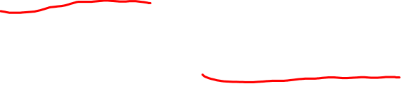
6.3.1 类型表达式的结构等价
结构等价（structural equivalence）
相同的基本类型
对子表达式施加的类型构造符相同
两个类型表达式结构等价——dag中对应相同结点
有时要放松条件——数组参数忽略界限
等价性检查算法稍做修改

Slide 3
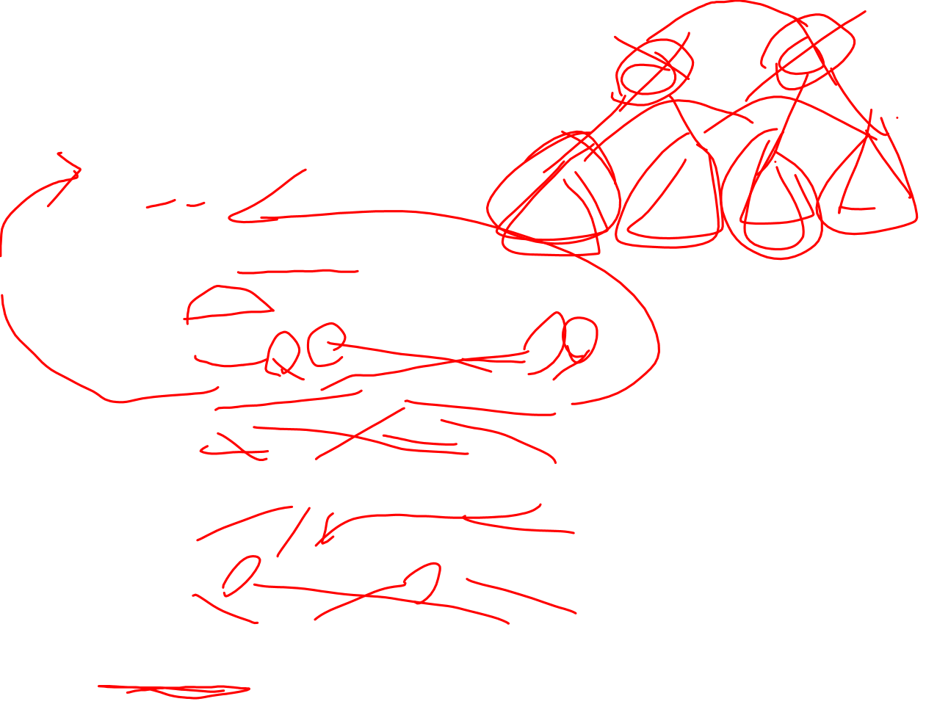
等价性检查算法
bool sequiv(s, t)
{
if (s和t为相同基本类型)
return true;
else if (s == array(s₁, s₂) and t == array(t₁, t₂))
return sequiv(s₁, t₁) and sequiv(s₂, t₂);
else if (s == s₁×s₂ and t = t₁×t₂)
return sequiv(s₁, t₁) and sequiv(s₂, t₂);
else if (s == pointer(s₁) and t == pointer(t₁))
return sequiv(s₁, t₁);
else if (s == s₁→s₂ and t == t₁→t₂)
return sequiv(s₁, t₁) and sequiv(s₂, t₂);
else return false;
}

Slide 4
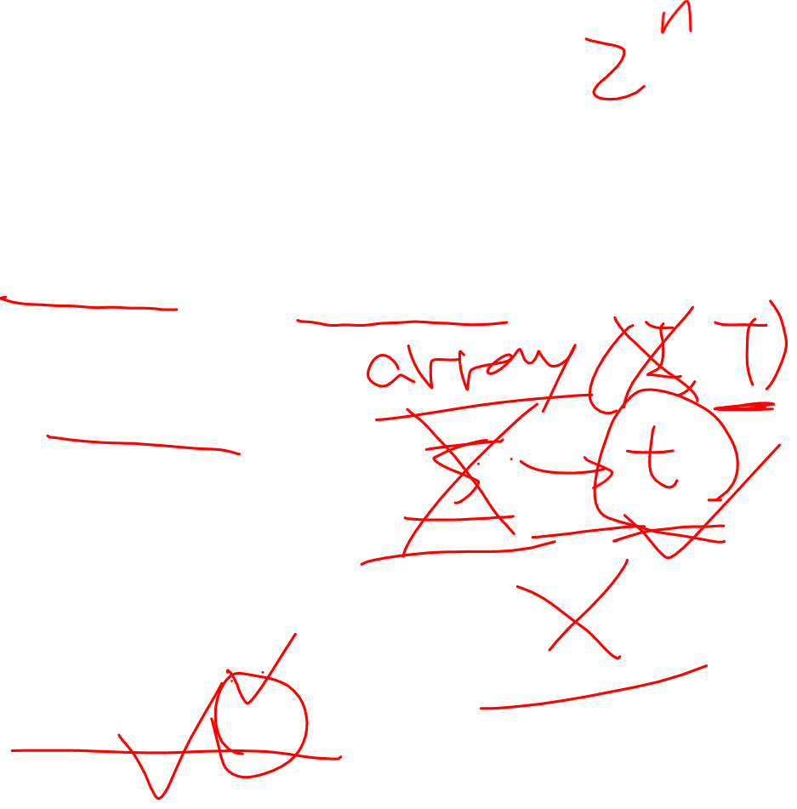
例6.1：编码类型表达式
用二进制码表示类型和构造符
节省内存，加速检测——二进制码不同的类型表达式肯定不等价
D. M. Ritchie，C编译器
忽略数组界限和函数参数 char freturns(char) pointer(freturns(char)) array(pointer(freturns(char)))

Slide 5
例6.1（续）
构造符的编码 pointer 01 array 10 freturns 11
基本类型编码 boolean 0000 char 0001 integer 0010 real 0011

Slide 6

例6.1（续）
编码方法
最右端四位二进制位表示基本类型
它前面两位表示第一个构造符
再前面两位表示第二个构造符
类型表达式 编码
char 000000 0001
freturns(char) 000011 0001
pointer(freturns(char)) 000111 0001
array(pointer(freturns(char))) 100111 0001

Slide 7
例6.1（续）
加速等价性检查
不同二进制串不可能表示相同类型
不同类型可能表示为相同二进制串——数组界限、函数参数
记录的编码
在类型表达式中记录作为基本类型
用另一个二进制串编码它的域

Slide 8
预习作业
给出下面类型表达式的编码表示
(integer→integer)→(integer→integer)

